Slide 1
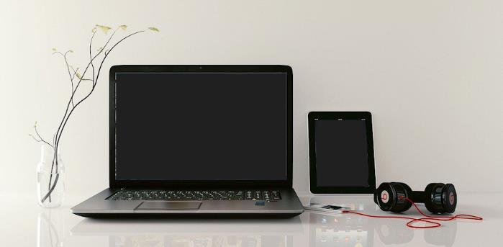
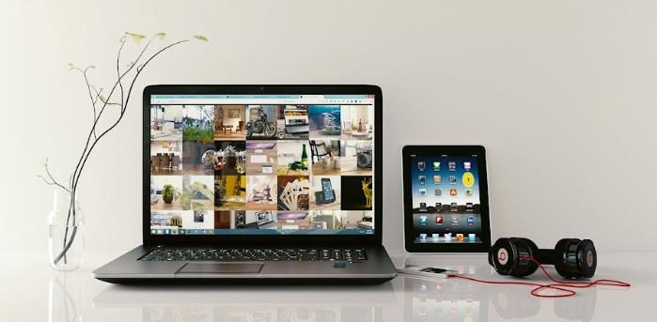
Sítě, Internet a cloud
Vzdělávací oblast
INFORMATIKA
Ing. Pavel Roubal
https://opocitacich.cz/
DIGITÁLNÍ TECHNOLOGIE
2. stupeň ZŠ – 6.–7. třída

Slide 2
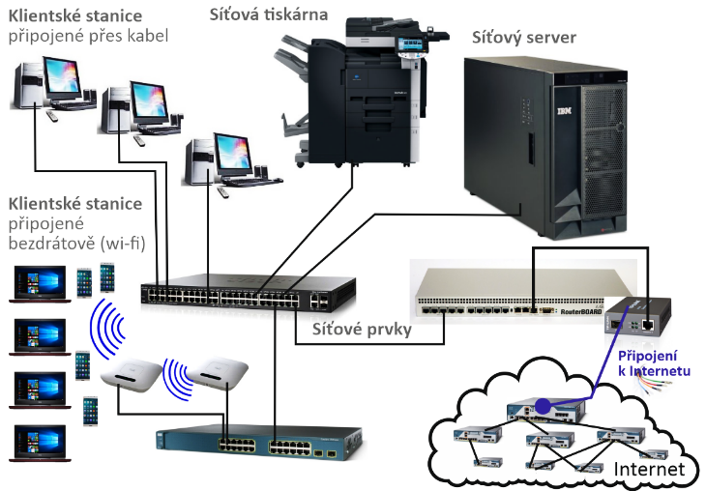
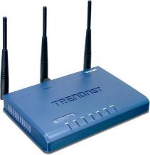
Lokální (místní) školní síť
Počítače v počítačové učebně se odborně označují jako klientské stanice.
Přes síťové prvky jsou kabelem připojeny k síťovému serveru a k síťové tiskárně.
Přes wi-fi jsou k síti bezdrátově připojeny další klientské počítače (notebooky, tablety a mobily).
Celá místní (školní) síť je přes síťové prvky připojena k Internetu.
Doma nejspíše máte bezdrátovou wi-fi síť připojenou přes síťový prvek (tzv. router) k internetu.

Slide 3
Služby a význam sítí
Ze složení místní sítě plynou její služby.
Díky propojení počítačů v síti je možné z každého klientského počítače:
Tisknout na síťovou tiskárnu.
Využívat sdílené disky v síťovém serveru.
Sdílet jedno připojení k Internetu všemi klientskými stanicemi.
Tato výuková lekce je umístěna na internetu. Jestliže ji vidíte, je váš počítač zapojen ve funkční počítačové síti.

Slide 4
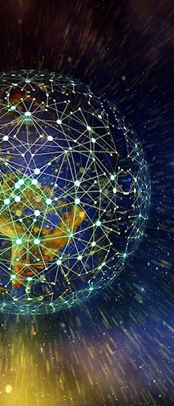
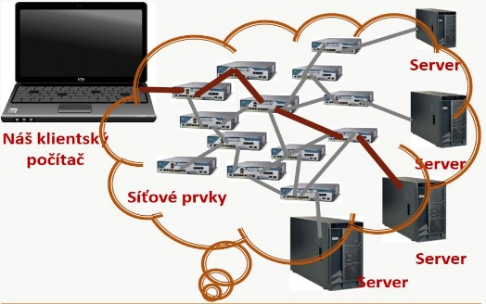
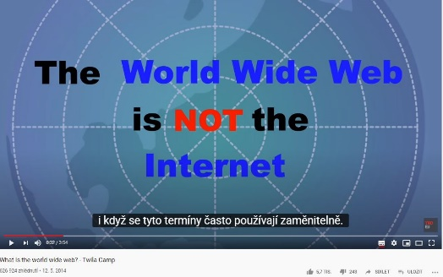
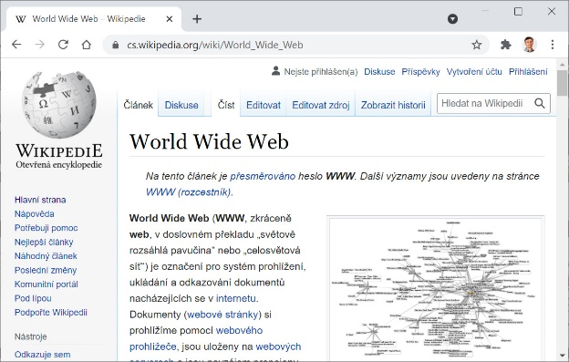
Internet a web
Pojem internet je (bohužel) kvůli neznalosti novinářů používán ve dvou zcela odlišných významech:
IT odborníci používají pojem internet pro celosvětovou počítačovou síť, která umožňuje propojení našeho počítače s miliardami dalších počítačových zařízení.
Laici používají pojem internet pro informace, které díky této počítačové síti můžeme získávat. Tedy vlastně pro službu internetu Web (webové stránky).
Tato lekce vysvětluje principy Internetu – počítačové sítě. Webu je věnována další prezentace.

Slide 5
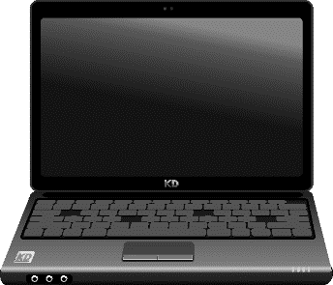
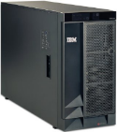
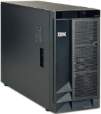
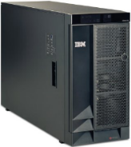
Principy internetu
Internet je vlastně podobná síť, jakou máte ve škole. (A kterou jsme již probrali.)
Internet se skládá také z klientských počítačů, serverů a síťových prvků.
Síťové prvky umožňují propojení všech zařízení připojených k internetu.
Využívají se buď kabelové spoje, nebo bezdrátové připojení k internetu.
Bezdrátové připojení na kratší vzdálenosti umožňují tzv. wi-fi sítě.
Bezdrátové připojení (téměř) kdekoliv na světe umožňují sítě mobilních telefonů GSM (lidově „data“).
Server
Náš klientský počítač
Server
Síťové prvky
Server
Server
Internet se z technického pohledu chová jako dlouhý kabel z našeho počítače k disku jednoho z miliónů serverů připojených k Internetu.

Slide 6
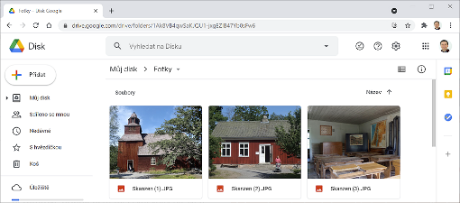
Princip cloudu (cloudových aplikací)
Často jste již asi slyšeli: „máme to v cloudu“, „pracujeme v cloudu“ apod. „Pracujete“ v něm nejspíše každý den: např. Instagram a Facebook jsou cloudové aplikace.
Cloud je pojem, který vychází z principu práce počítače (PPP) a z principu fungování internetu.
PPP: Pracujeme se soubory, které máme uloženy na disku našeho počítače.
Díky internetu (síti počítačů) můžeme mít své soubory uloženy na discích mnoha počítačů (serverů) připojených k internetu.
Využíváme tedy cloud = oblak počítačů, na kterých (na jejich discích) máme svá data.
Se svými daty pracujeme na dálku pomocí libovolného počítače (zařízení).
Server
Náš klientský počítač
Server
Síťové prvky
Server
Server
Naše data na serveru

Slide 7
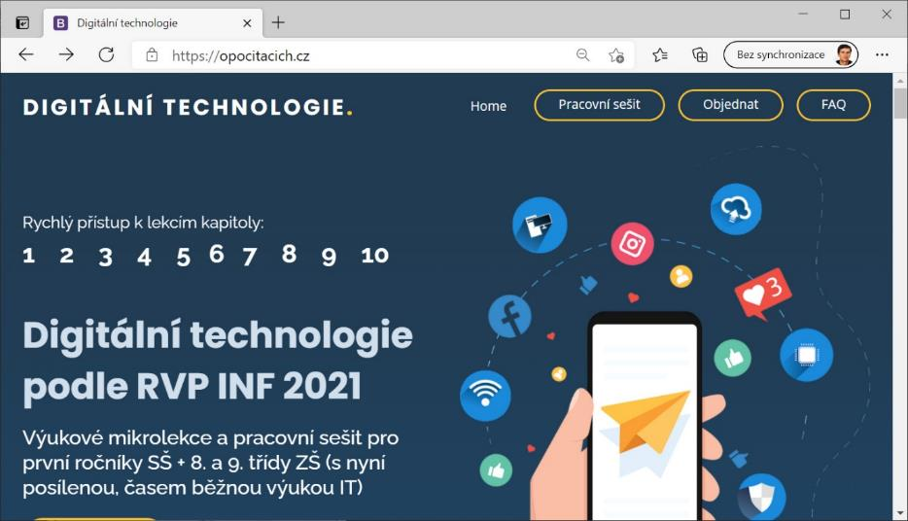
Digitální technologie
Tato lekce je součástí projektu https://opocitacich.cz/

Slide 8
Zdroje
Pixabay.com. [online]. [cit. 2021-03-21]. Dostupný z URL: < https://pixabay.com/>.
OpenPhoto Gallery. [online]. [cit. 2021-03-21]. Dostupný z URL: < http://openphoto.net/gallery/index.html >.
Wikimedia Commons [online]. [cit. 2021-03-21]. Dostupný z https://commons.wikimedia.org/wiki/Main_Page
Digitální technologie podle RVP INF 2021 [online]. Pacov: Ing. Pavel Roubal, 2021 [cit. 2021-03-21]. Dostupné z: https://opocitacich.cz/

